Slide 1
Stáž slovensko žilina

Slide 2
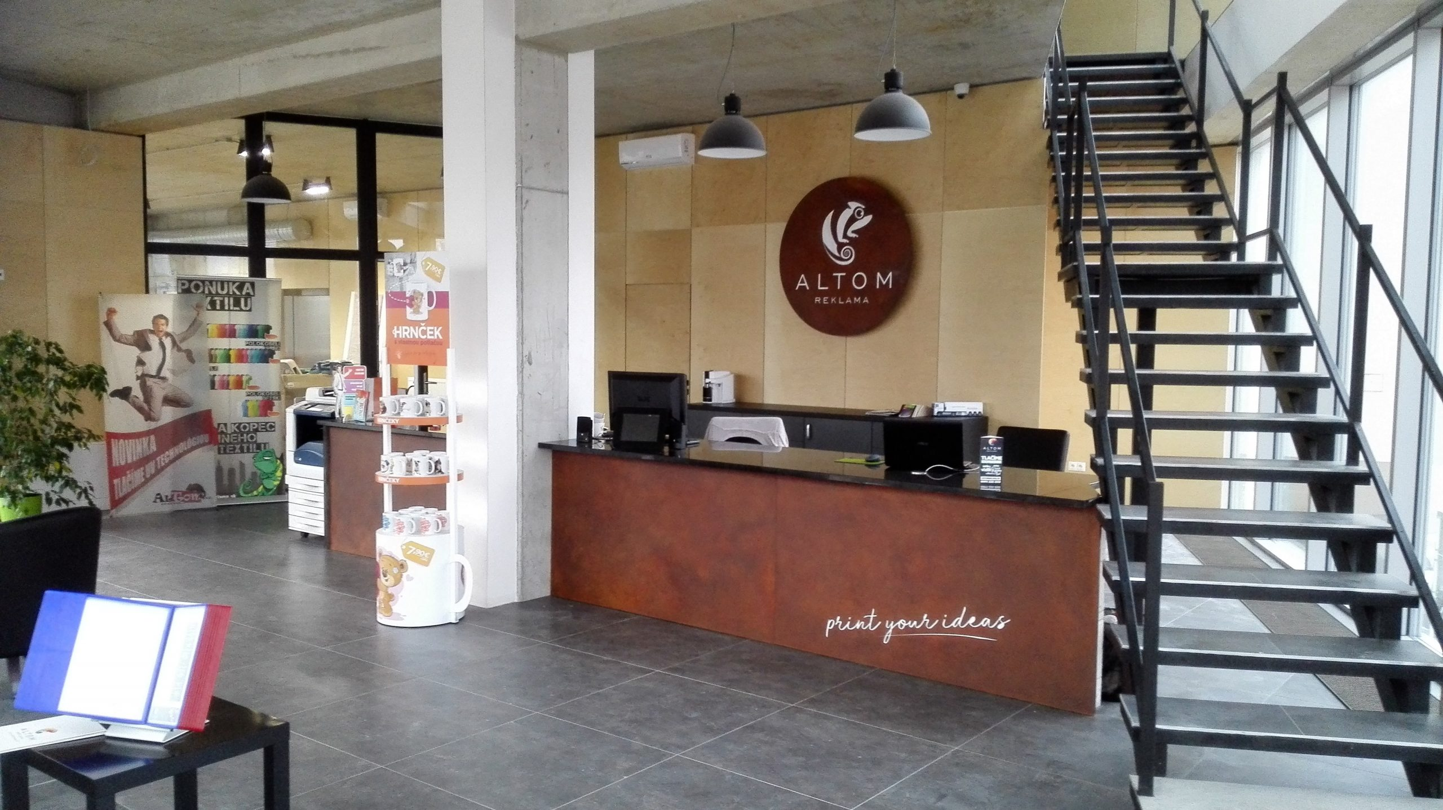
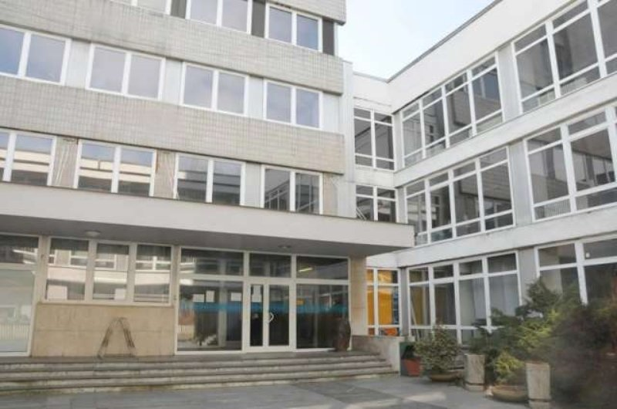
MÍSTO
PRAXE: ALTOM reklama
Predmestská 8965/93 010 01 Žilina, Slovensko
UBYTOVÁNÍ: Ubytovňa Dom Techniky
Vysokoškolákov 3151, 010 01 Žilina, Slovensko

Slide 3
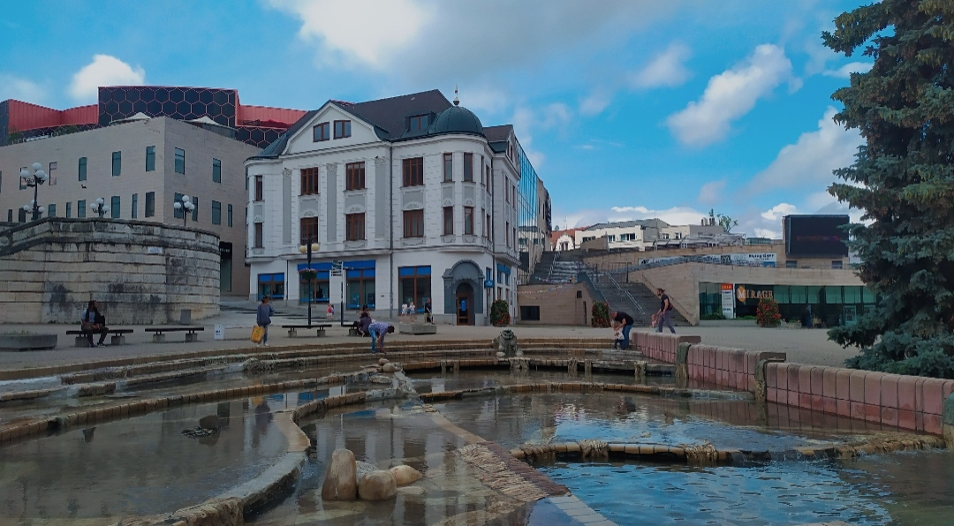
Datum od- do
29. 5. 2022 – 10. 6. 2022​

Slide 4
ALTOM REKLAMA
Altom je malá reklamní firma v Žilině, která se specializuje na tisk billboardů, návrhů log a jiných reklamních prostředků

Slide 5
Organizační struktura
Ředitel firmy
Jednatelka firmy
Zaměstnanci grafického oddělení
Zaměstnanci tiskařské dílny

Slide 6
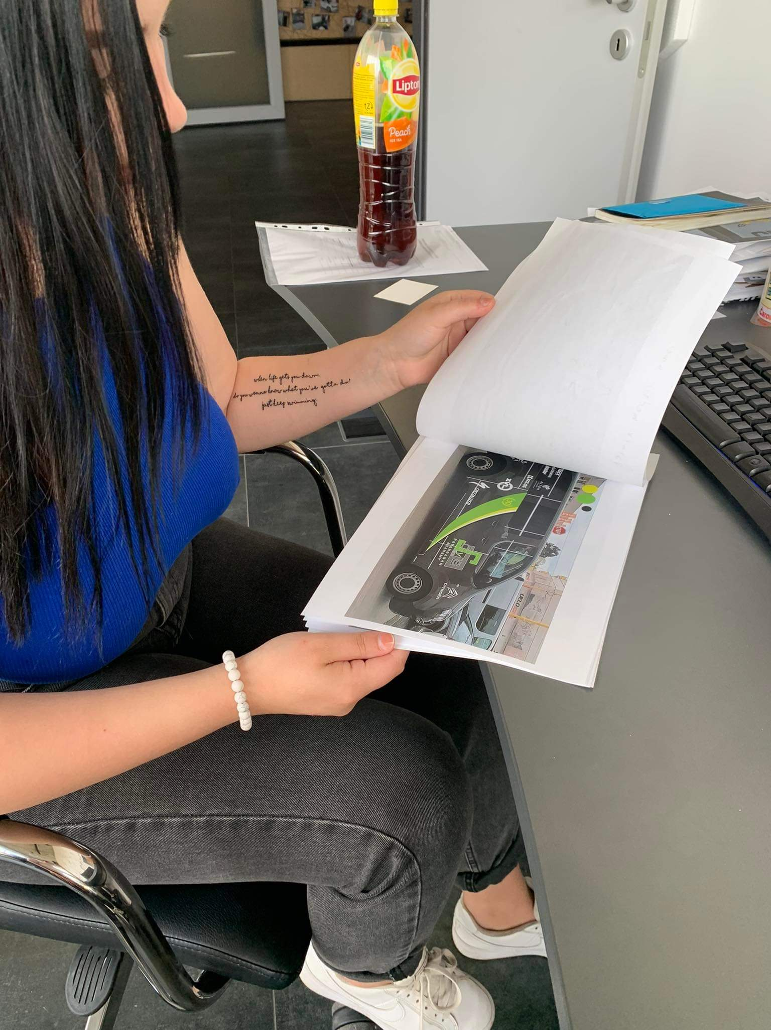
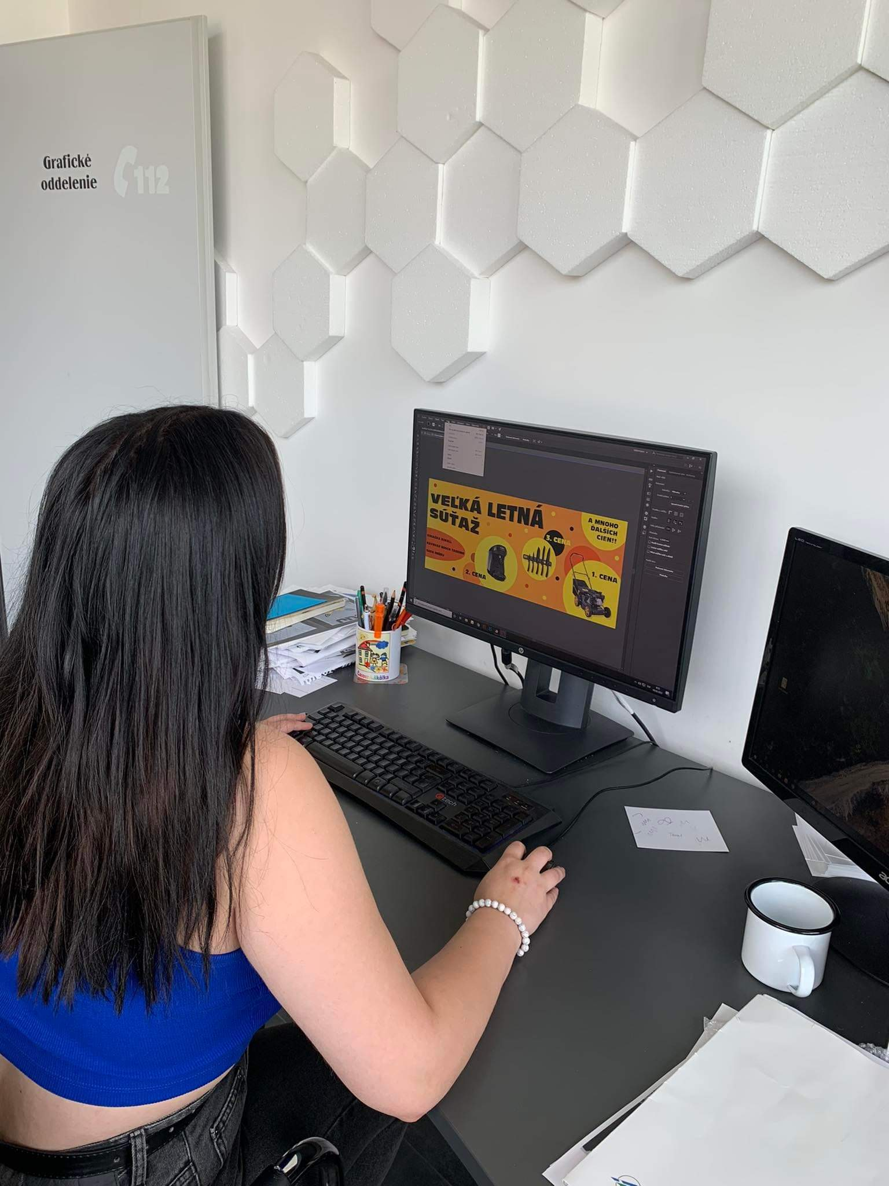
Činnosti
Příprava billboardů k tisku
Návrh billboardů
Návrh log
Návrh reklamních polepů na auta

Slide 7
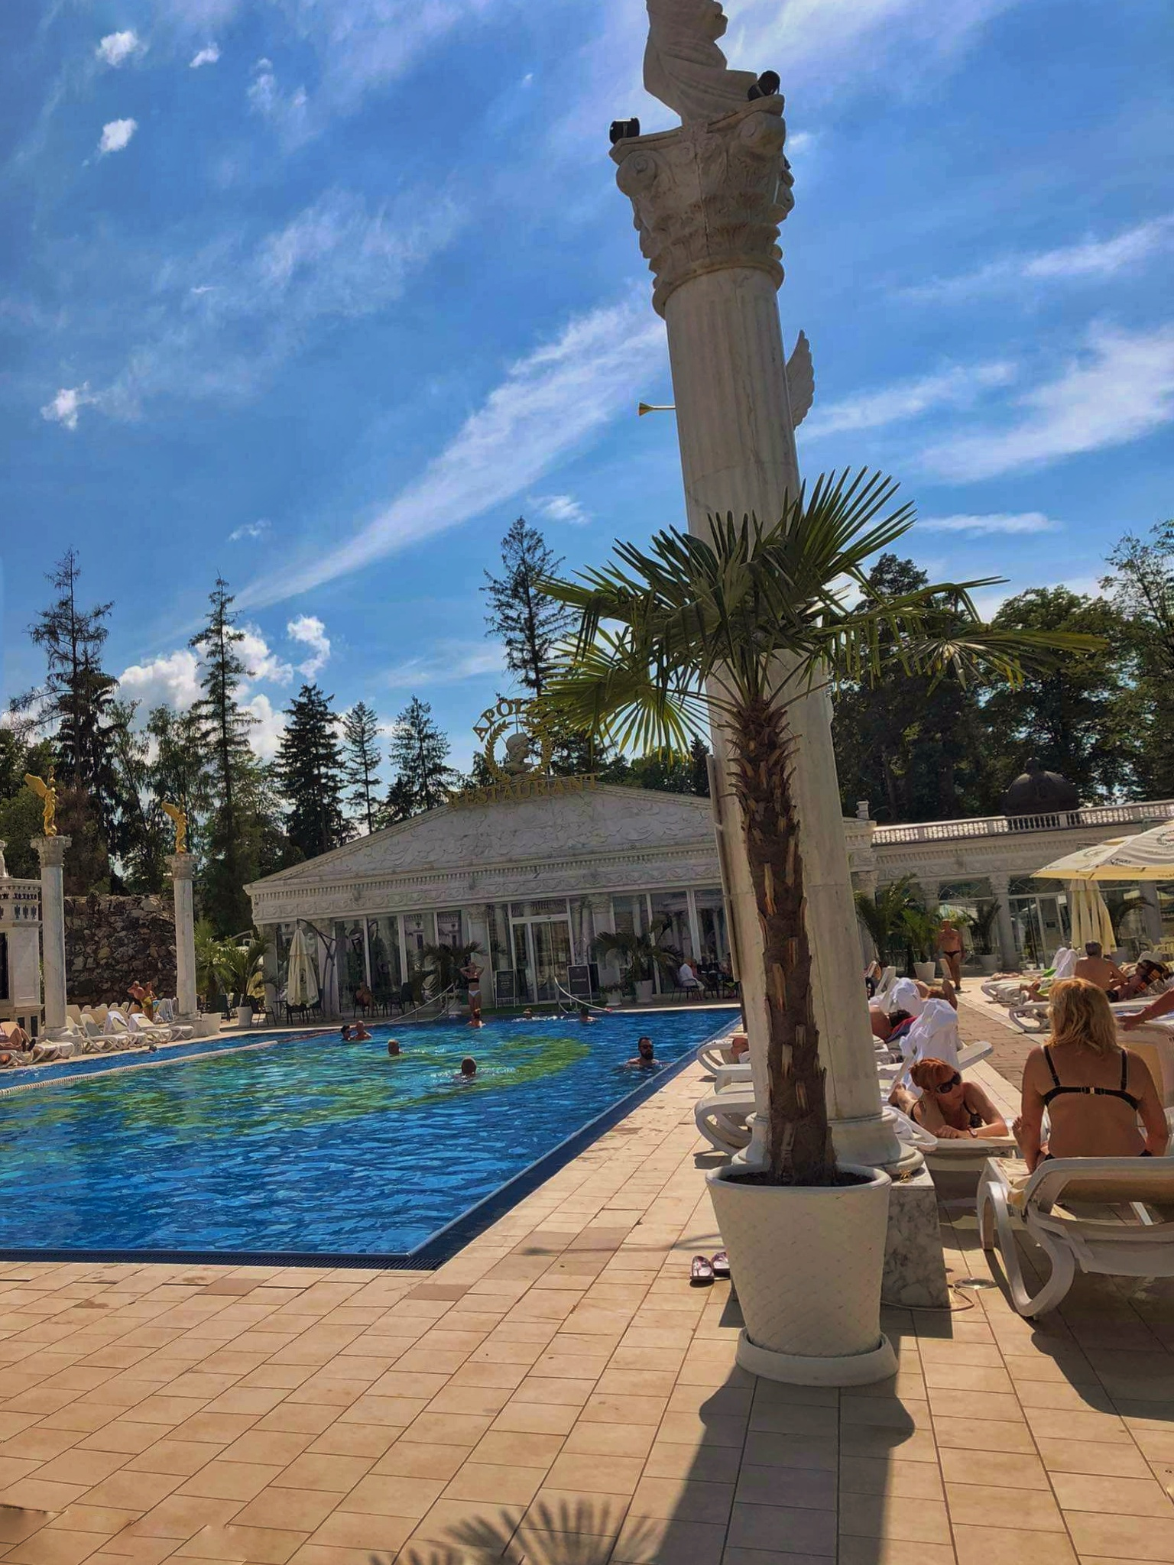
Volnočasové aktivity
Ve volném čase jsme často jezdili na sdílených kolech a projížděli si tak snadno a rychle okolí. Seznámili jsme se s novými lidmi, objevovaly krásnou přírodu na kraji města. Vyzkoušeli jsme typická slovenská jídla a také jsme navštívili lázně v Rajeckých Teplicích.

Slide 8
Získané dovednosti
Naučila jsem se připravit billboardy k tisku a jejich samotný tisk
Naučila jsem se komunikovat se zákazníky a konzultovat s nimi jejich nápady a přání
Naučila jsem se samostatnosti, orientaci v cizím prostředí a cestovat v cizí zemi

